Slide 1


ΤΕΕ Λάρισα 19/11/2015
Ανακύκλωση ΑΗΗΕ και κοινωνικά οφέλη

Slide 2

Ανακύκλωση και κοινωνικά οφέλη
Α.
Η.
Η.
Ε.
πόβλητα
λεκτρικού
λεκτρονικού
ξοπλισμού
«κάθε ουσία ή αντικείμενο το οποίο ο κάτοχός του απορρίπτει
ή προτίθεται να απορρίψει»
(Ν. 4042/2012)
«Εξοπλισμός η ορθή λειτουργία του οποίου εξαρτάται από ηλεκτρικά ρεύματα ή ηλεκτρομαγνητικά πεδία και ο εξοπλισμός για την παραγωγή, τη μεταφορά και
τη μέτρηση των ρευμάτων και πεδίων αυτών ο οποίος έχει σχεδιασθεί
για να λειτουργεί υπό ονομαστική τάση 1000 V εναλλασσόμενου ρεύματος
ή έως 1500 V συνεχούς ρεύματος» (ΚΥΑ 23615/2014)

Slide 3
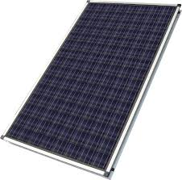
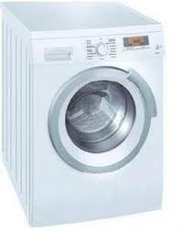
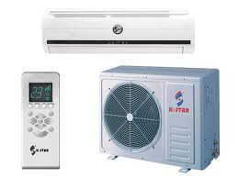
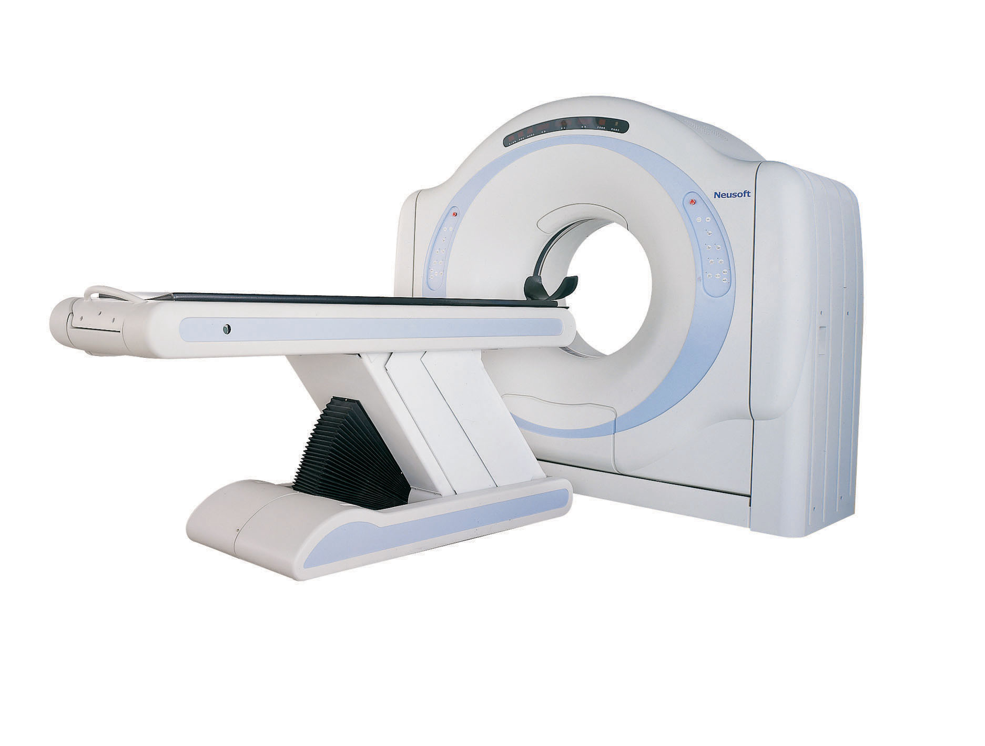
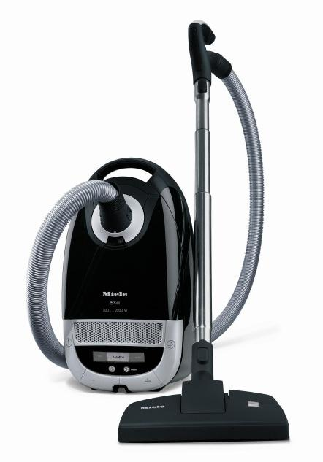
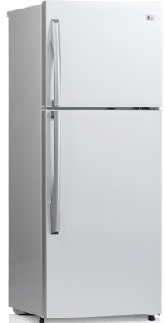
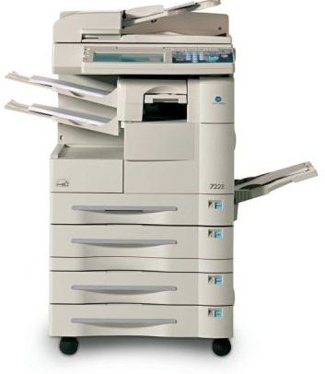
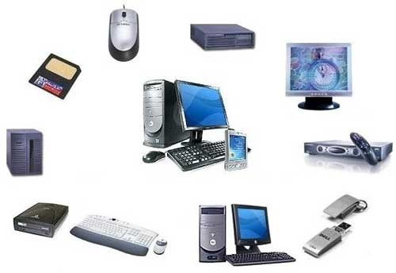
Ανακύκλωση ΑΗΗΕ και κοινωνικά οφέλη

Slide 4
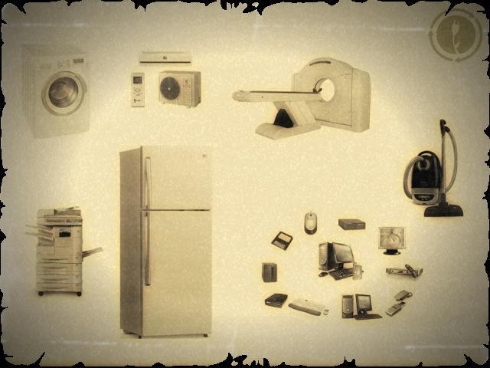

Slide 5
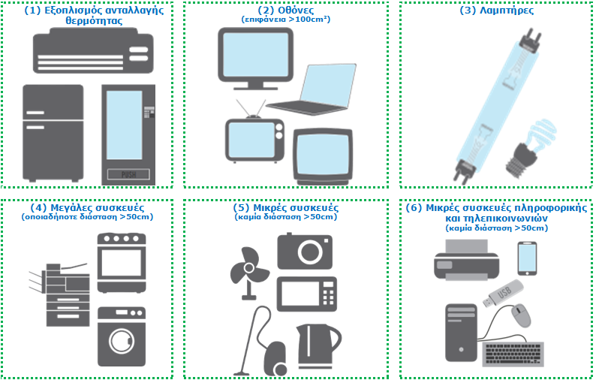
Ανακύκλωση ΑΗΗΕ και κοινωνικά οφέλη

Slide 6
Παγκόσμια παραγωγή ΑΗΗΕ
Ανακύκλωση ΑΗΗΕ και κοινωνικά οφέλη
Αποτελούν ένα από τα ελάχιστα ρεύματα αποβλήτων με συνεχώς αυξανόμενο ετήσιο ρυθμό παραγωγής παγκοσμίως
(μέση αύξηση περίπου 5% ετησίως)
Σε μερικές αναπτυσσόμενες χώρες η αύξηση μπορεί να φτάσει μέχρι και 500 % τα επόμενα 10 έτη
Πηγή Global e-waste monitor, 2014

Slide 7
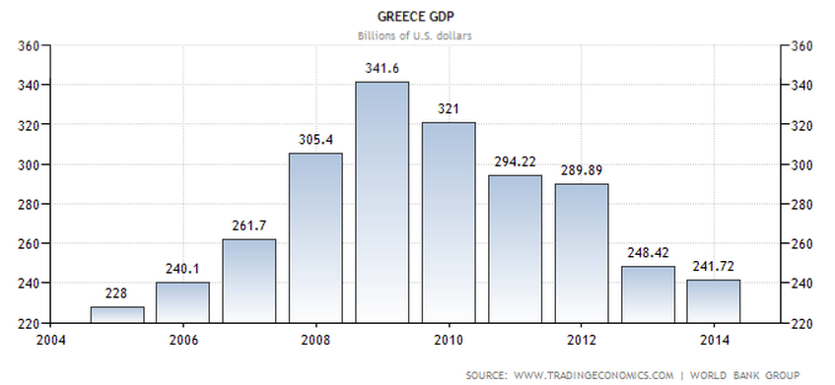
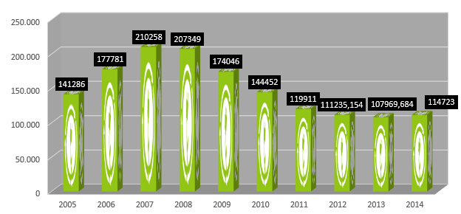
Ανακύκλωση ΑΗΗΕ και κοινωνικά οφέλη
Παραγωγή ΑΗΗΕ στην Ελλάδα - Οικονομικές συνθήκες και «αγορά» ΗΗΕ
Εξέλιξη Ακαθάριστου Εγχώριου Προϊόντος
Εξέλιξη Ποσοτήτων Put on the market Ανακύκλωση Συσκευών ΑΕ
Σχέση παραγόμενου ΑΗΗΕ και put on the market :
75% - 80% της αντίστοιχης ετήσιας ποσότητας put on the market
80.000 tn

Slide 8
Επικίνδυνες ουσίες στα κατασκευαστικά μέρη των ΑΗΗΕ
Ανακύκλωση ΑΗΗΕ και κοινωνικά οφέλη
Εξοπλισμός ανταλλαγής θερμότητας
(ψυγεία, κλιματιστικά)
Συσκευές μεγάλου μεγέθους
Πολυχλωριωμένα
διφαινύλια
PCB’s
Ψυκτικά μέσα –
Αέρια θερμοκηπίου
Οθόνες
(CRT’s – FPD’s)
Συσκευές μικρού μεγέθους
Cd, Pb, Hg,
PCB’s, ΒFR’s
Ba, Sr, Ni
Βαρέα μέταλλα
Cd, Pb, Hg
Μπαταρίες
Cd, Pb, Hg
Λαμπτήρες
Συσκευές μικρού μεγέθους ΙΤ
Υδράργυρος
Hg
Μπαταρίες
Cd, Pb, Hg
Βρωμιούχοι
φλογοεπιβραδυντές
BFR’s
Notes:
Τα περισσότερα από αυτά τα επικίνδυνα στοιχεία μπορούν να βρεθούν στην πλειοψηφία των συσκευών

Slide 9

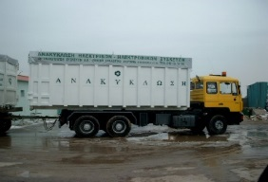
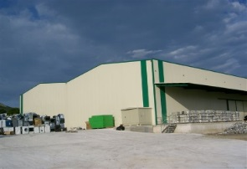

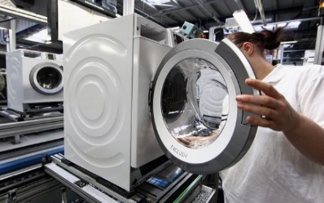
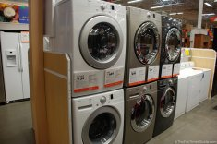
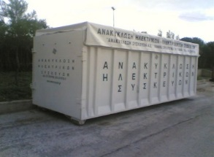
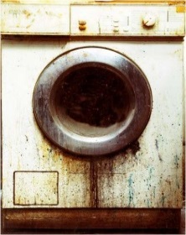
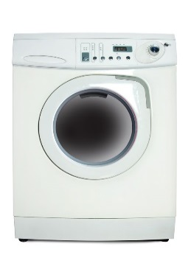
ΑΗΗΕ και κοινωνικά οφέλη
Ανακύκλωση
Συνολικός κύκλος ζωής ΗΗΕ (LCA)
ΕΞΟΡΥΞΗ ΠΡΩΤΩΝ ΥΛΩΝ
ΔΙΑΔΙΚΑΣΙΑ ΕΠΕΞΕΡΓΑΣΙΑΣ ΑΗΗΕ
ΠΑΡΑΓΩΓΗ ΥΛΙΚΩΝ
ΔΙΑΔΙΚΑΣΙΑ ΜΕΤΑΦΟΡΑΣ ΑΗΗΕ
ΣΙΔΗΡΟΣ
ΓΥΑΛΙ
ΠΛΑΣΤΙΚΟ
ΜΕΤΑΛΛΑ
ΠΑΡΑΓΩΓΗ ΝΕΟΥ ΠΡΟΪΟΝΤΟΣ ΗΗΕ
ΠΑΛΙΑ ΣΥΣΚΕΥΗ/ΑΠΟΒΛΗΤΟ
ΝΕΑ ΣΥΣΚΕΥΗ ΠΡΟΣ ΧΡΗΣΗ
ΔΙΑΔΙΚΑΣΙΑ ΣΥΛΛΟΓΗΣ ΑΗΗΕ

Slide 10

Ανακύκλωση ΑΗΗΕ και κοινωνικά οφέλη
Βασική νομοθεσία που διέπει την διαχείριση των ΑΗΗΕ
Εθνική νομοθεσία για ΑΗΗΕ
Ευρωπαϊκή νομοθεσία για ΑΗΗΕ
2001
Νόμος 2939/2001 Νόμος
2939/2001 (Τροποποίηση 3854/2010)
Συσκευασίες και Εναλλακτική Διαχείριση
των Συσκευασιών και Άλλων Προϊόντων
2003
Οδηγίες 2002/96/ΕΚ (WΕΕΕ)
Οδηγία για τον τρόπο διαχείρισης των ΑΗΗΕ, εναρμόνιση στην Ελληνική νομοθεσία μέσω ΠΔ117
2004
Προεδρικό Διάταγμα 117/2004
Μέτρα, όροι και πρόγραμμα για την εναλλακτική διαχείριση των ΑΗΗΕ
2014
ΚΥΑ 23615/651/Ε.103
Εναρμόνιση της Ευρωπαϊκής οδηγίας 2012/19/ΕΚ στην Ελληνική νομοθεσία
Αντικατάσταση ΠΔ117/2004
2012
Οδηγία 2012/19 ΕΚ
Νέα Ευρωπαϊκή Οδηγία
Notes:
Βάση όλων των προαναφερθέντων, ο άνθρωπος θέλοντας να προστατέψει την υγεία και το περιβάλλον του, οδηγήθηκε στη θέσπιση νομοθετικού πλαισίου για τα ΑΗΗΕ.
Αρχικά έχουμε το νόμο 2939 του 2001 που περιγράφεται ο τρόπος διαχείρισης των αποβλήτων. Το 2004 εκδίδεται το Π.Δ. 117 που αναφέρεται λεπτομερειακά στην διαχείριση των ΑΗΗΕ, που αποτελεί την ενσωμάτωση της ευρωπαϊκής οδηγίας στην ελληνική νομοθεσία (2002/96/ΕΚ).
23/6/2010: Νόμος 3854/2010 Τροποποίηση Ν.2939/2001. Ίδρυση ΕΟΕΔΣΑΠ (Εθνικός Οργανισμός Ενναλακτικής Διαχείρισης Συσκευασιών & Άλλων Προϊόντων)

Slide 11
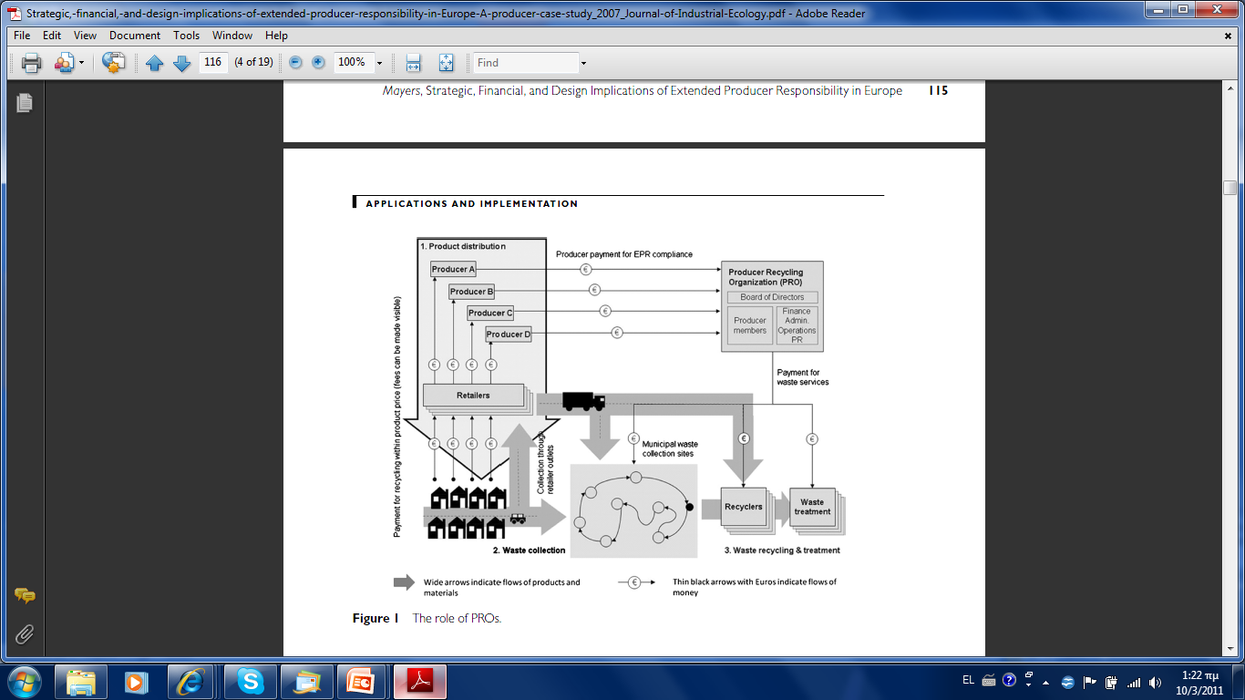
Ανακύκλωση ΑΗΗΕ και κοινωνικά οφέλη
Αρχή της διευρυμένης ευθύνης του «παραγωγού»

Slide 12
Ανακύκλωση ΑΗΗΕ και κοινωνικά οφέλη
Ανακύκλωση Συσκευών ΑΕ
αποτελεί υπεύθυνο φορέα για την οργάνωση και τη λειτουργία Συλλογικού
Συστήματος Εναλλακτικής Διαχείρισης των Αποβλήτων Ηλεκτρικού και
Ηλεκτρονικού Εξοπλισμού (Α.Η.Η.Ε.) στην Ελλάδα.
είναι εταιρεία μη επενδυτικού χαρακτήρα και μη επιδίωξης κερδών και έχει
ρόλο οργανωτικό και ελεγκτικό.
λειτουργεί μέσα στο πλαίσιο των οδηγιών της Κοινότητας, οι οποίες έχουν
μεταφερθεί στο Ελληνικό Δίκαιο.
αποσκοπεί στην καθοριστική συμβολή των εθνικών στόχων διαχείρισης των ΑΗΗΕ (ποσοτικών και ποιοτικών)
εξασφαλίζει στους «παραγωγούς» ΗΗΕ, την απαλλαγή τους από την εκπλήρωση των υποχρεώσεων σχετικά με την Εναλλακτική Διαχείριση των Α.Η.Η.Ε. που τους επιβάλλει η σχετική νομοθεσία

Slide 13
Ανακύκλωση ΑΗΗΕ και κοινωνικά οφέλη
Διαχρονική εξέλιξη ένταξης «παραγωγών» ΗΗΕ
Παραγωγοί ΗΗΕ : «…οιοδήποτε φυσικό ή νομικό πρόσωπο…το οποίο:…κατασκευάζει…μεταπωλεί… πωλεί εξ αποστάσεως ΗΗΕ…» (ΚΥΑ 23615/2014)

Slide 14
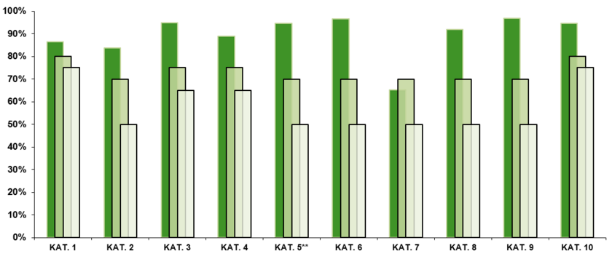
Ανακύκλωση ΑΗΗΕ και κοινωνικά οφέλη
Ποσοτικά στοιχεία Ανακύκλωση Συσκευών ΑΕ – Στόχοι νομοθεσίας
Ποσότητες συλλογής ΑΗΗΕ
Ποιοτικοί συντελεστές ανάκτησης – ανακύκλωσης ΑΗΗΕ
44.000 tn

Slide 15








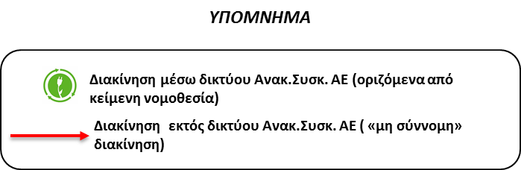
Ανακύκλωση ΑΗΗΕ και κοινωνικά οφέλη
Διαχείριση ΑΗΗΕ στην Ελλάδα (Υποδομές – φορείς)
Εταιρείες διαχείρισης αποβλήτων
Άγνωστοι αποδέκτες
Επιχειρήσεις συλλογής μεταλλικών απορριμμάτων – έμποροι scrap
Γυρολόγοι
Καταστήματα λιανεμπόρων/
Αποθήκες, Service
Ενδιάμεσα κέντρα παραλαβής
ΑΓΟΡΑ ΑΝΑΚΥΚΛΩΜΕΝΩΝ ΥΛΙΚΩΝ
ΜΟΝΑΔΕΣ ΕΠΕΞΕΡΓΑΣΙΑΣ ΑΗΗΕ
Χαλυβουργίες
Οικιακοί χρήστες
Ταξινόμηση - Διαλογή
Προσωρινή αποθήκευση
Επεξεργασία
Ανακύκλωση
Μεταλλουργία
Δημοτικά σημεία συλλογής - Σχολεία
Εταιρείες Διαχείρισης Επικινδύνων Αποβλήτων
Εταιρείες Διαχείρισης Υπολειμμάτων Διαδικασίας
Εταιρείες Διαχείρισης Πλαστικών
Επαγγελματικοί χρήστες

Slide 16
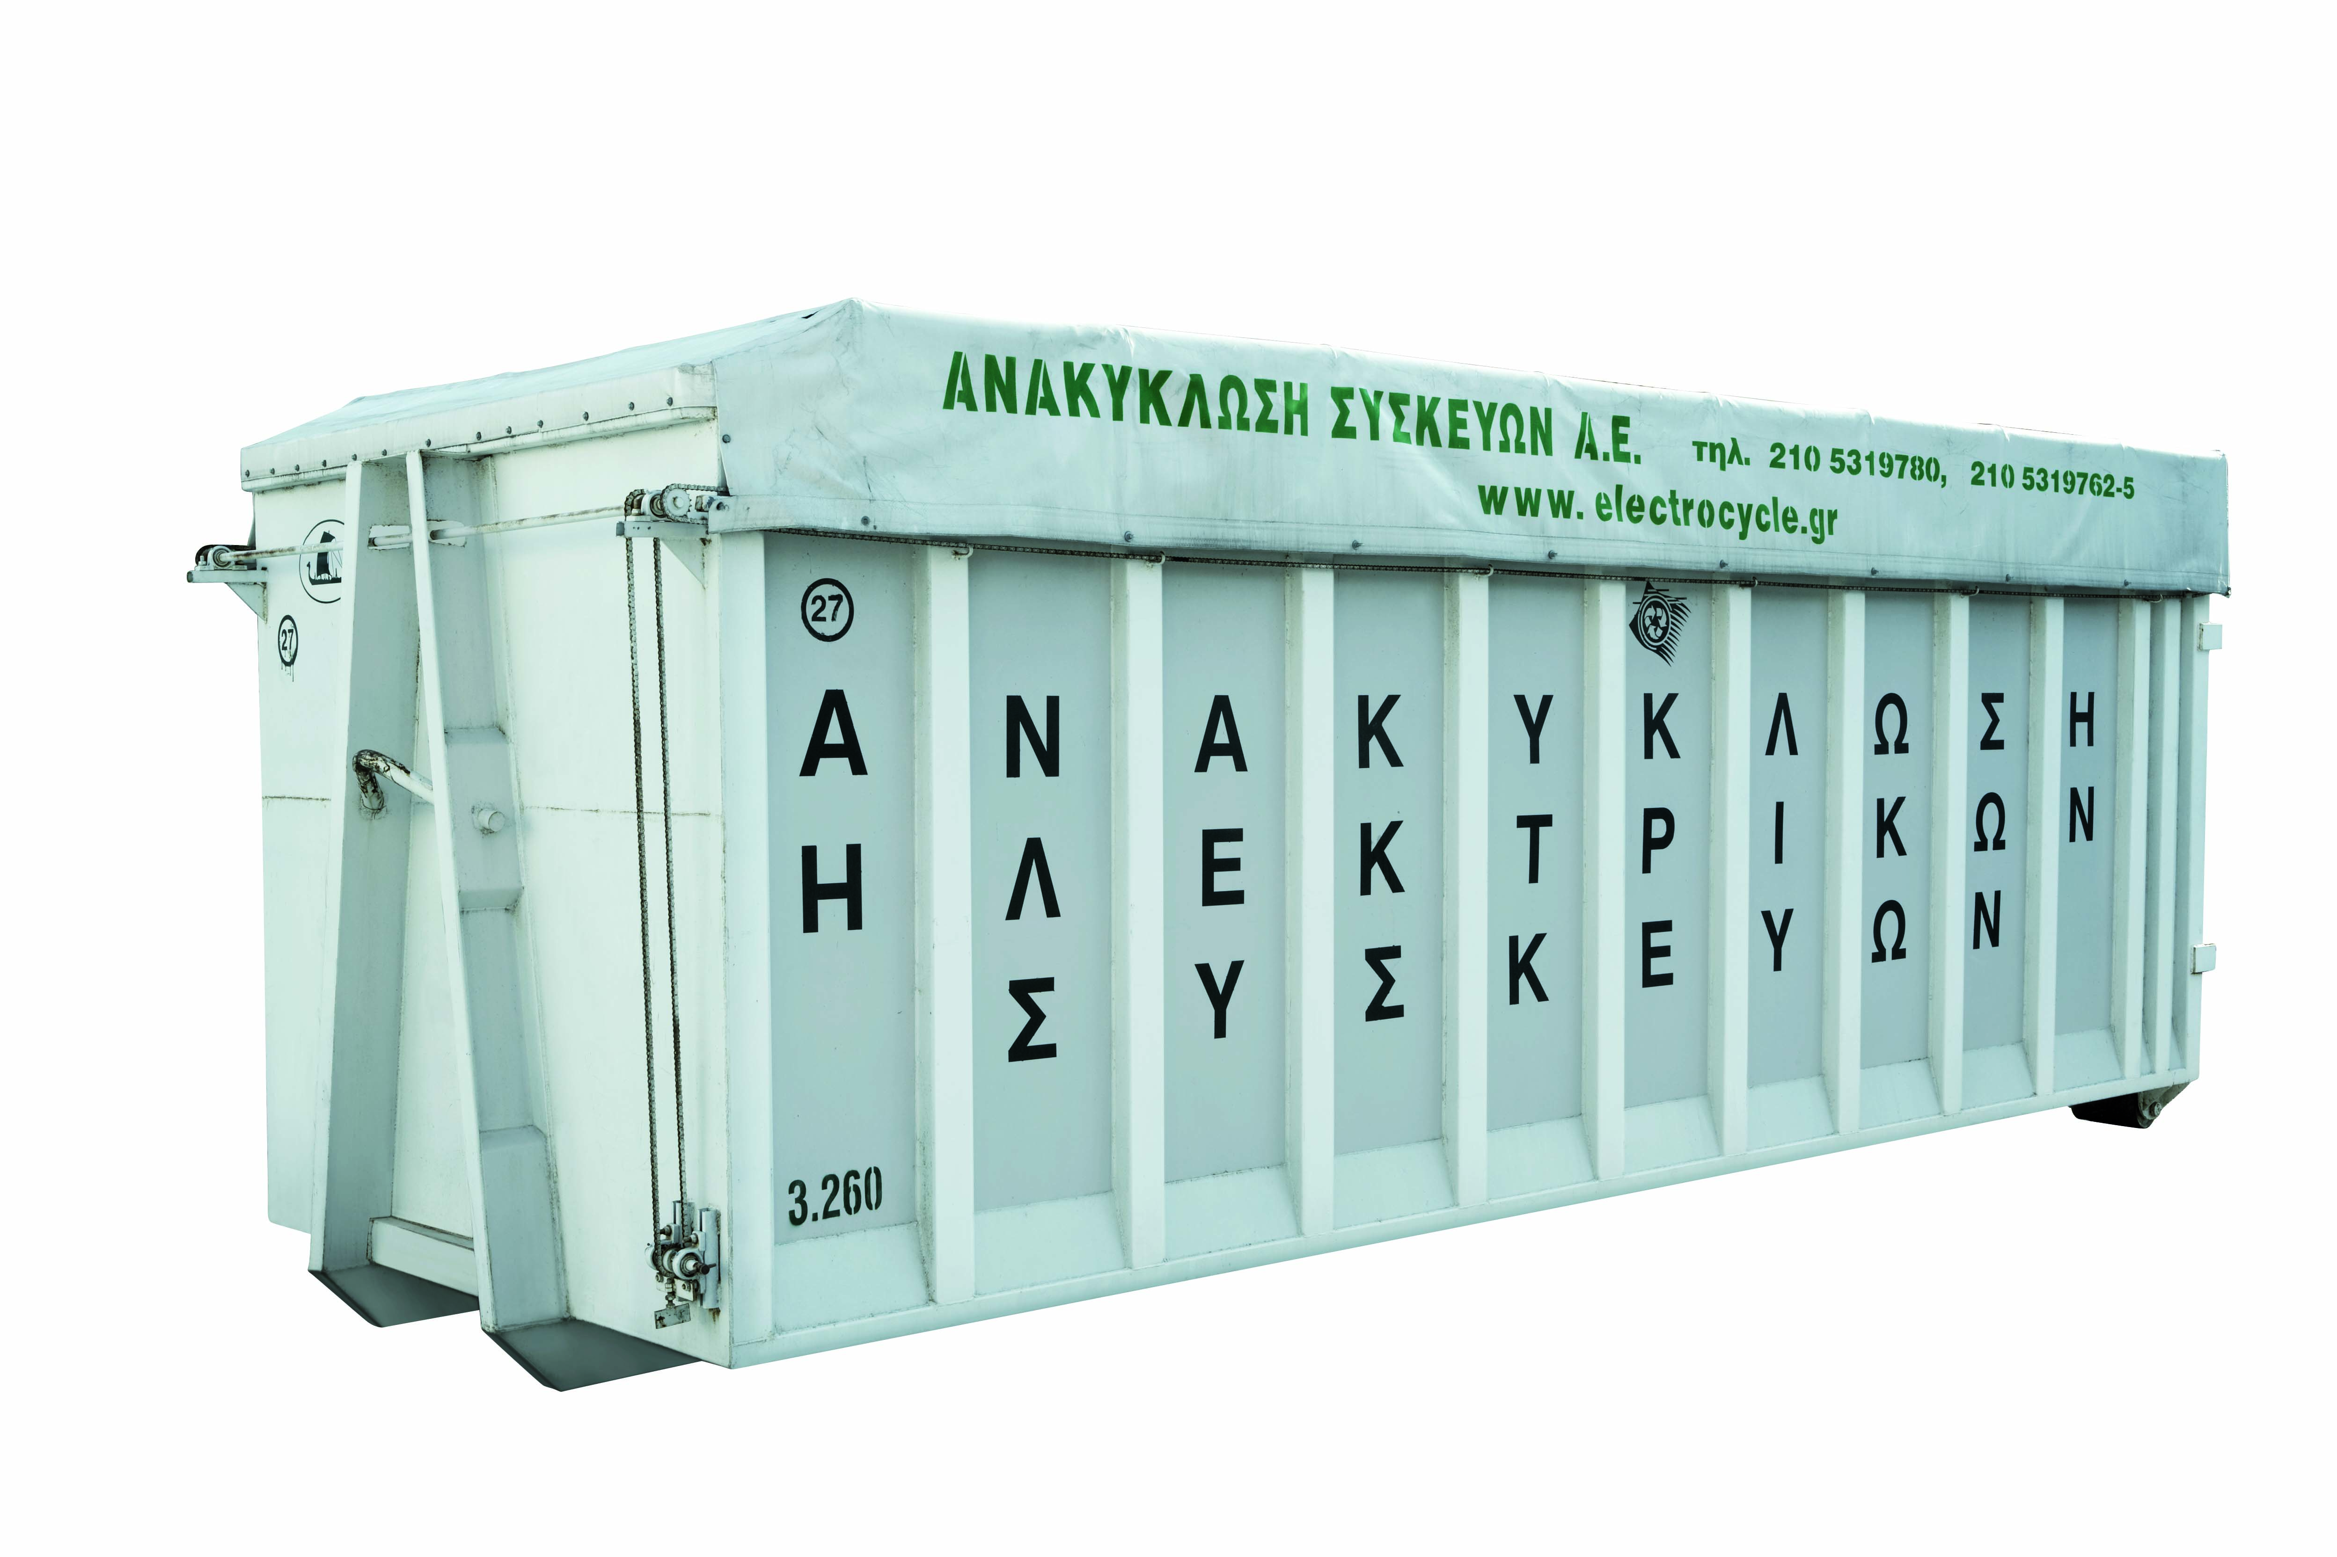
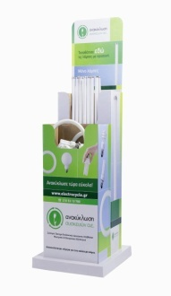
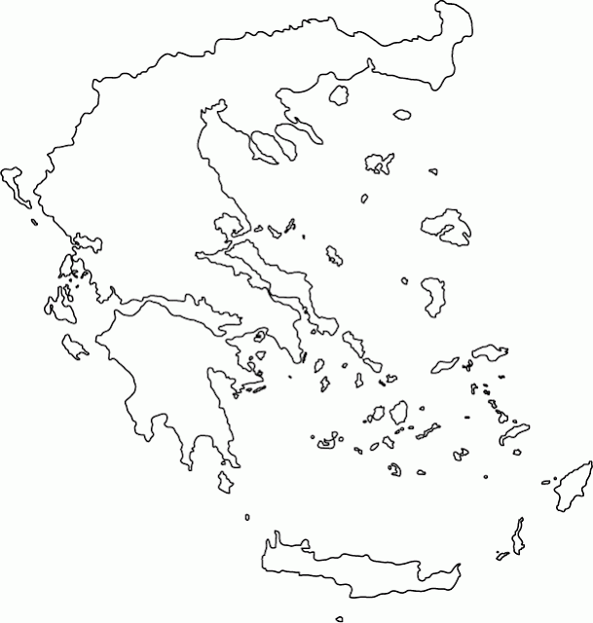
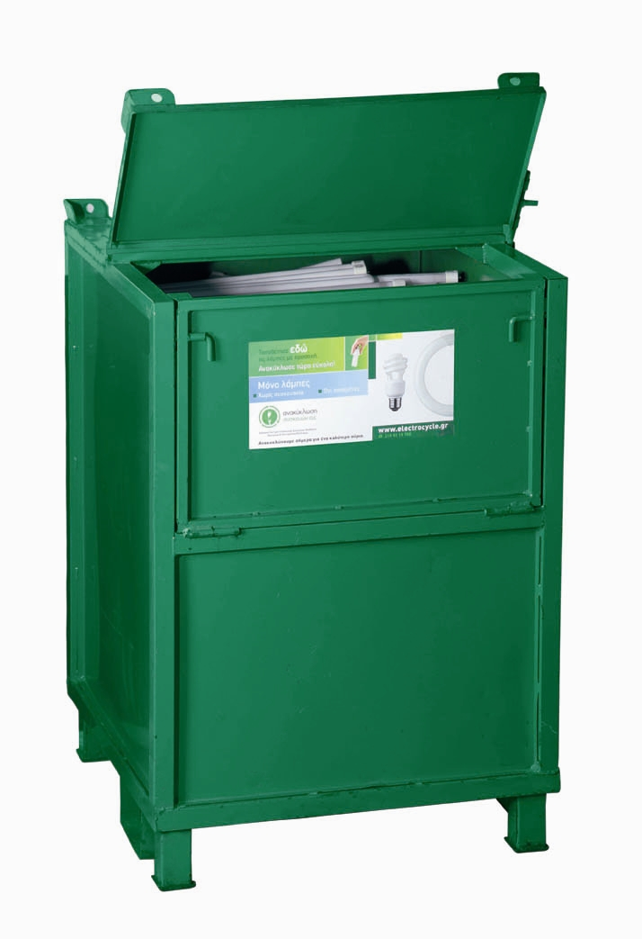
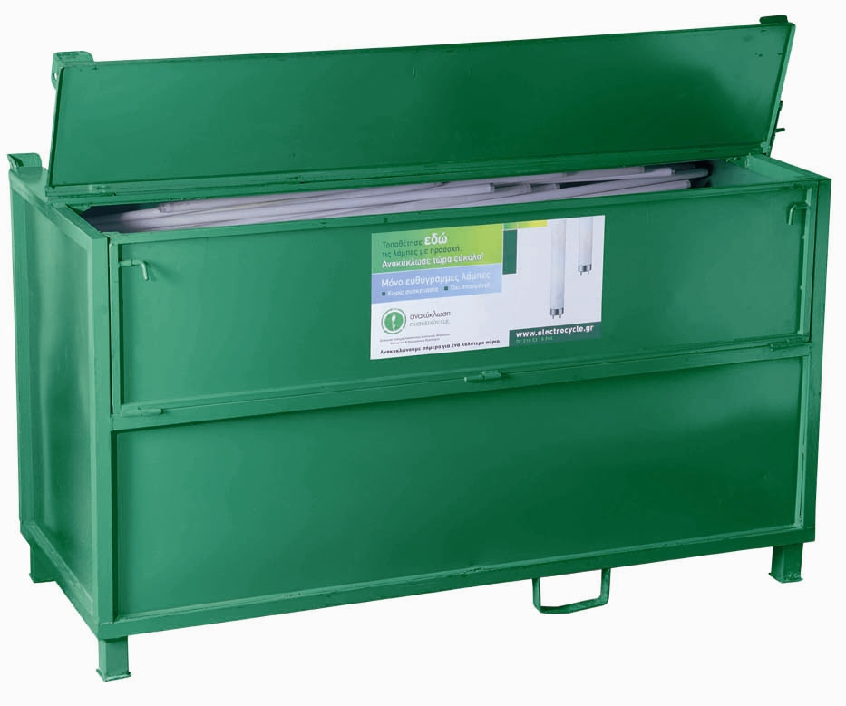
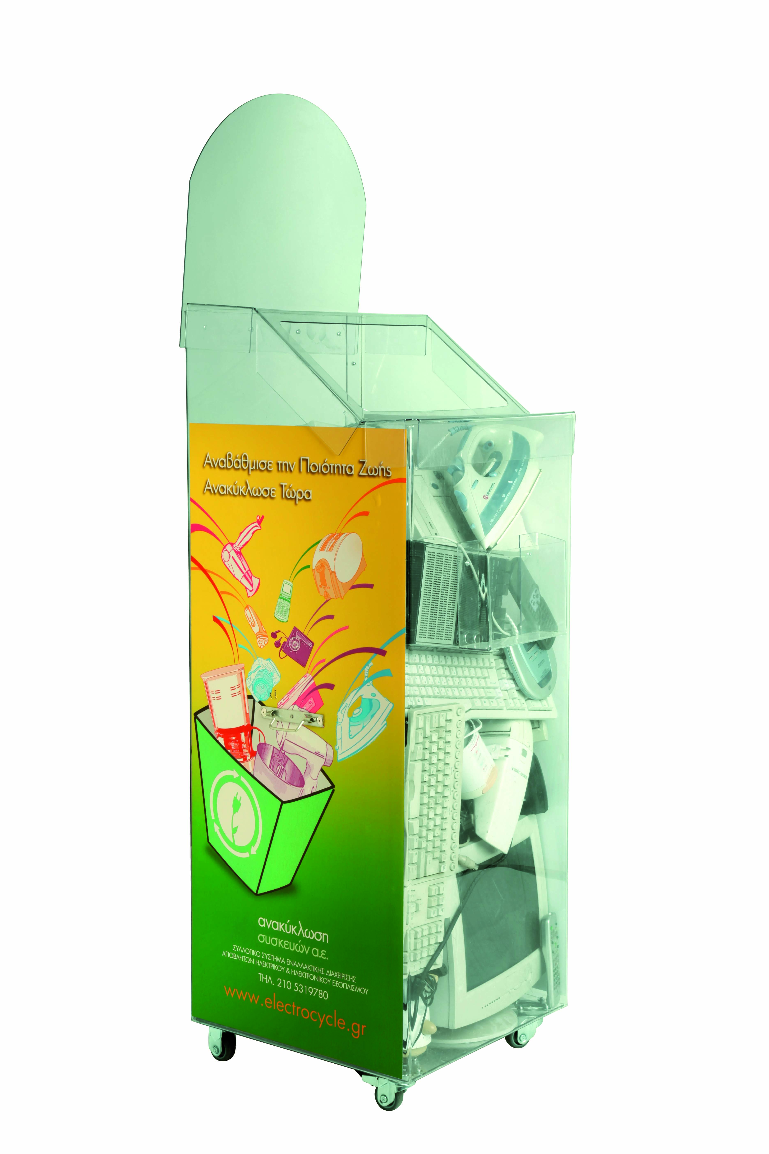
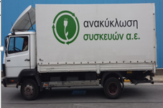
Ανακύκλωση ΑΗΗΕ και κοινωνικά οφέλη
Υποδομές συλλογής - μεταφοράς ΑΗΗΕ
32 συνεργαζόμενες μεταφορικές εταιρείες
11.500
σημεία συλλογής

Slide 17
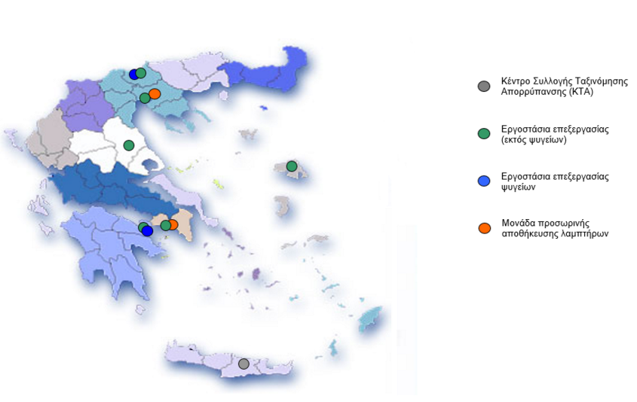
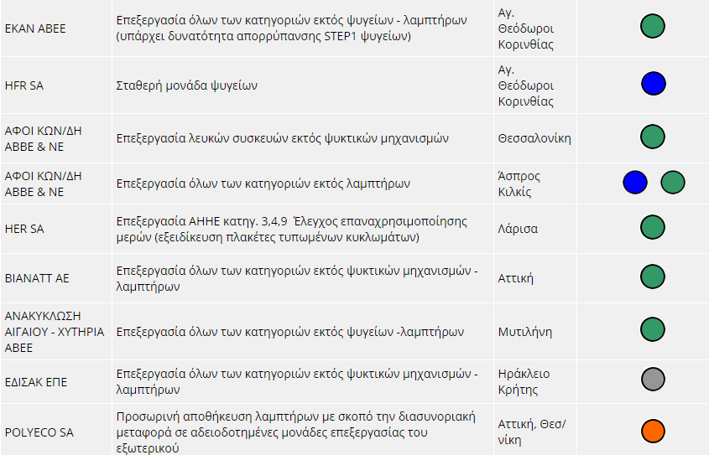
Ανακύκλωση ΑΗΗΕ και κοινωνικά οφέλη
Κεντρικές υποδομές διαχείρισης ΑΗΗΕ
Γεωγραφική κατανομή κεντρικών υποδομών
Συνεργαζόμενες μονάδες διαχείρισης

Slide 18
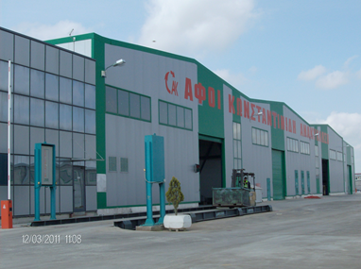
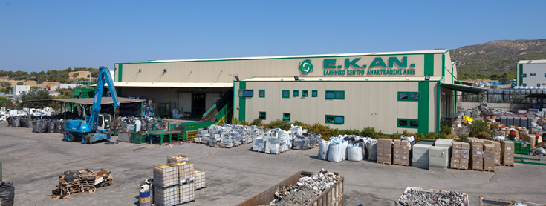
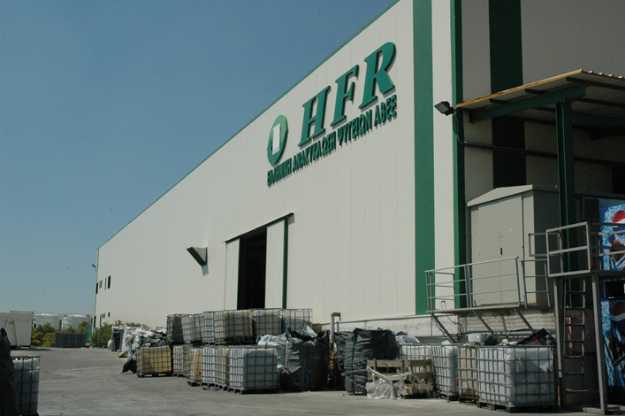
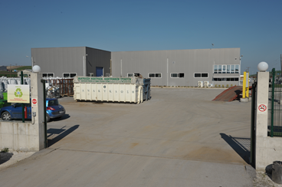
Ανακύκλωση ΑΗΗΕ και κοινωνικά οφέλη
Συνεργαζόμενες μονάδες διαχείρισης ΑΗΗΕ

Slide 19
Ανακύκλωση ΑΗΗΕ και κοινωνικά οφέλη
Συνεισφορά στην πρόοδο της οικονομίας μας, με την ανάπτυξη νέων επιχειρήσεων και τη δημιουργία νέων θέσεων εργασίας
Μεγαλύτερα οικονομικά οφέλη για τη χώρα μας από την ανάκτηση των πρώτων υλών
να υπάρξει εξοικονόμηση ενέργειας και φυσικών πόρων
Σημαντική μείωση στον όγκο των απορριμμάτων και την περιβαλλοντική ρύπανση
Μείωση του μεσοσταθμικού κόστους για την ανακύκλωση
Αναβάθμιση της ποιότητα ζωής μας
Καλύτερο αύριο τα παιδιά μας

Slide 20
ΤΕΕ Λάρισα 19/11/2015
Ευχαριστούμε για την προσοχή σας

